Slide 1
YERKABUĞU NELERDEN OLUŞUR?
Fosiller
Mustafa ÇELİK

Slide 3
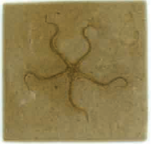
Bir canlı öldükten sonra iskelet gibi sert olan kısımlarının dışında kalan yumuşak kısımları diğer canlılar tarafından tüketilir.
Eğer iskelet yumuşak bir ortamda doğal olarak korunabilirse belli bir zaman sonra üzeri tortularla kaplanır.
Üst kısma gelen yeni kayaçların ağırlığı ve bazı kimyasal süreçler, tabakalar arasında korunan canlı kalıntılarının sertleşerek taşlaşmasına neden olur. Bu süreç fosilleşme olarak adlandırılır.
400 milyon yıllık deniz yıldızı fosili

Slide 4
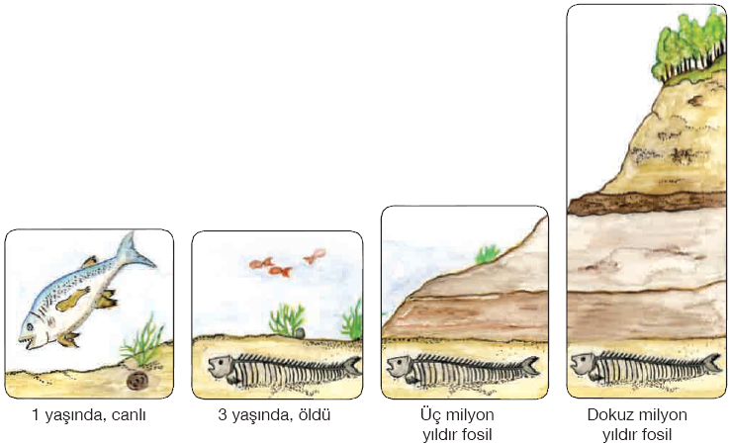
Fosillerin oluşumu oldukça uzun bir zaman alır.
Milyonlarca yıl sonunda, geçmiş zamanda yaşamış olan canlılar hakkında bizlere bilgi veren ve canlı iskeletlerinin gövde kalıplarını veya izlerini içeren taşlaşmış yapılar oluşur. Bu taşlaşmış yapılara fosil adı verilir.

Slide 5
Fosilleşmenin en çok tortul kayaçlar içinde olur.
Bunun dışında bir nehrin kumlu tabanı, bir bataklık ya da kumul, buzullar, çam reçinesi, asfalt, deniz ve göl gibi ortamlar fosilleşmenin en iyi gerçekleştiği yerlerdir.

Slide 6
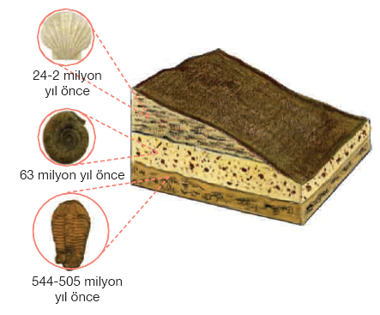
Tortul kayaçlar içinde en genç fosiller üst tabakalarda, en yaşlı fosillerse daha alt tabakalarda bulunur.
Böylece fosiller içinde bulundukları kayaçların hangi zamana ait olduklarını yani kayaçların yaşlarını bulmamıza yardımcı olurlar.
Örneğin, şekildeki fosiller, bize ne kadar yıl önce yaşadıklarını ve içinde bulunduğu kayaç tabakasının yaşını göstermektedir.

Slide 7
Fosillerin diğer bir yararı da bulundukları bölgelerdeki canlı türleri, iklim ve yeryüzü değişiklikleri hakkında ipuçları vermesidir.
Fosiller, denizlerde ve karalarda olan değişimleri de anlatır.

Slide 8
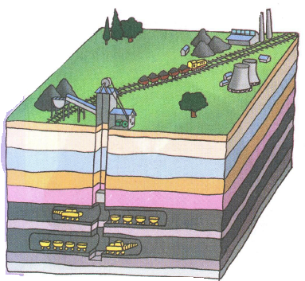
Milyonlarca yıl önce yok olup çürüyen ağaç ve bitkiler, kayaçların ve toprağın altında fosile dönüşür.
Ayrıca deniz canlıları, öldükten sonra deniz veya okyanus tabanında bulunan çamura karışır.
Zamanla bu çamur tabakasının üzerine gelen malzemeler içlerinde fosil barındıran tortul kayaçları oluşturur. Bunun sonucunda yüksek basınç altında kalan canlı kalıntıları petrol ve doğal gaza dönüşür.

Slide 9
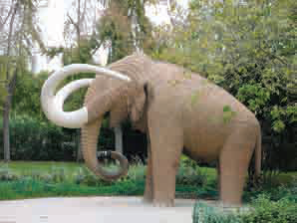
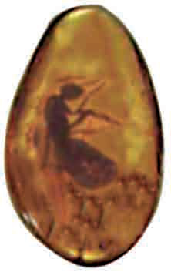
Fosillere sadece kayaçlar içinde rastlanmaz, kutuplardaki donmuş yüzeylerde de rastlanır.
Fosilleri inceleyen bilim dalına paleontoloji denir.
Fosiller hakkında çalışmalar yapan bilim insanlarına ise paleontolog adı verilir.
Mamut

Slide 10
Mustafa ÇELİK
Fen ve Teknoloji Öğretmeni
Türk Telekom YİBO
Digor/KARS

